Slide 1
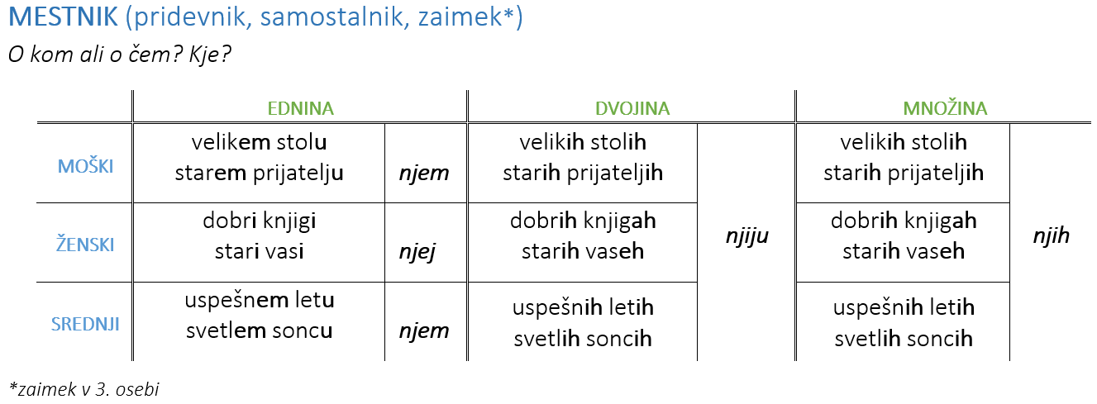
Skloni

Slide 2
Vaja
Veriga: Na Češkem je …
Na Češkem je majhno mesto. V _________________________ je zgodovinski muzej. V _________________________ je velika soba. V _________________________ je velik plakat. Na _________________________ je lepo mesto. V _________________________ je star spomenik. Na _________________________ sedi ptič.
Na Češkem so … restavracije, mize, krožniki, juha, zelenjava, polž, hišica
V knjižnicah so … knjige, slike, mesta, parki, majhne hišice, majhna soba, majhne mizice, majhni krožniki, majhni makaroni, majhni koščki mesa
V Sloveniji je …

Slide 3
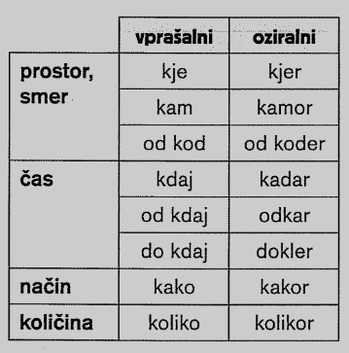
Vprašalni in oziralni zaimek
Primeri:
Kje bo pouk? – Kjer bo prosto.
Kam naj dam knjige? – Kamor hočeš.
Kdaj bereš? – Kadar imam čas.
Kako lahko to naredim? – Kakor (Kot) hočeš.
!
»Kaj si rekel?« - Zanima me, kaj si rekel.
»Kdaj prideš?« - Zanima me, kdaj prideš.
»Kje živi?« - Ne vem, kje živi.

Slide 4
Vaja
Vaja. Izberite ustrezen zaimek.
Kje – Kjer študiraš?
Dobiva se pred blokom, tam, kje – kjer je velik spomenik.
Kam – Kamor greš letos na počitnice?
Lahko greš, kam – kamor si želiš.
Kdaj – Kadar grem na tržnico, kupim svežo zelenjavo.
Moraš narediti to, kaj – kar si obljubil.
Oprostite, ali veste, kako – kakor se pride do gledališča?
Kdo – Kdor ima denar, si lahko kupi veliko stanovanje.

